Slide 1
আজকের ক্লাসে সবাইকে স্বাগতম

Slide 2
শিক্ষক পরিচিতি
নার্গিস সুলতানা
সিনিঃ সহকারী শিক্ষক (আই,সি,টি)
শাহাবাদ মাজিদীয়া মহিলা দাখিল মাদ্রাসা,
নড়াইল।

Slide 3
পাঠ পরিচিতি
সপ্তম শ্রেণী
তথ্য ও যোগাযোগ প্রযুক্তি
দ্বিতীয় অধ্যায়

Slide 4
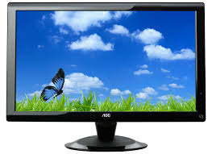
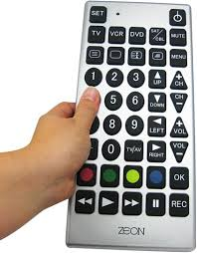
রিমোট ও চাবি কিসের কাজ করল তোমরা কি বলতে পারবে?
রিমোট ও চাবি ইনপুট হিসেবে কাজ করল।
টিভি চালাতে রিমোট লাগে
তালা খুলতে চাবি লাগে

Slide 5
আজকের পাঠের বিষয়
ইনপুট ডিভাইস

Slide 6
শিখনফল
এই পাঠ শেষে শিক্ষার্থীরা…
১। ইনপুট ডিভাইস কী বলতে পারবে।
২। ইনপুট ডিভাইস চিহ্নিত করতে পারবে।
৩। চিহ্নিত ইনপুট ডিভাইসের কাজ বর্ণনা করতে পারবে।

Slide 7
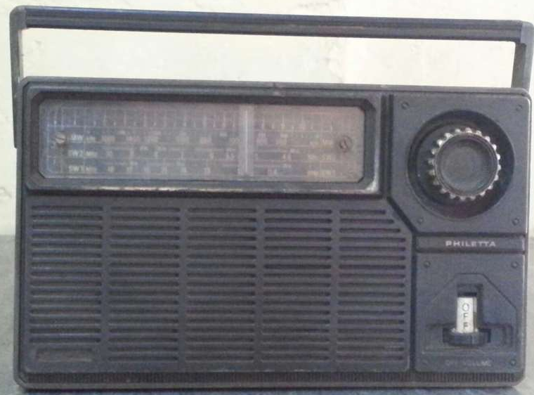
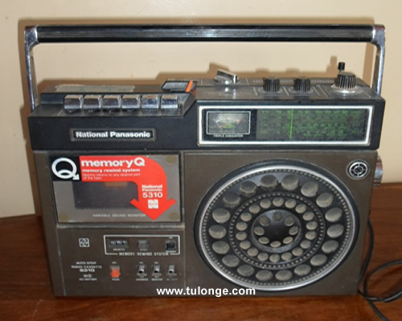
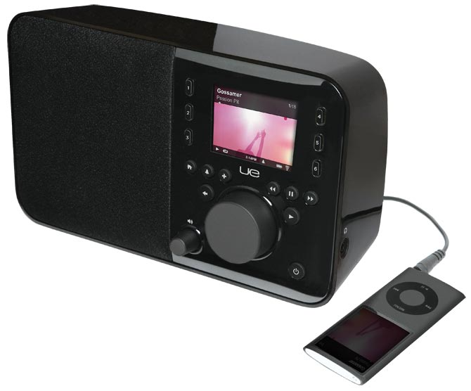
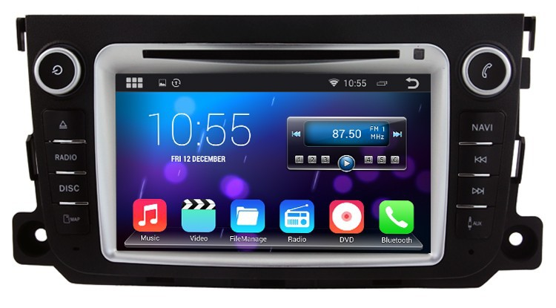
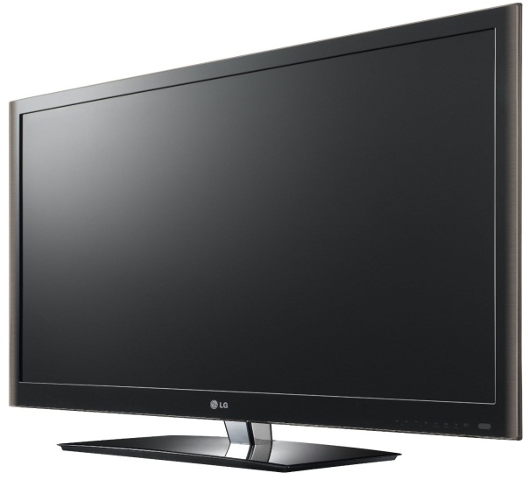
ছবি গুলো লক্ষ্য কর
রেডিও
টেপরেকর্ডার
টেলিভিশন
স্মার্ট রেডিও
স্মার্ট রেকর্ডার
এলইডি টিভি

Slide 8
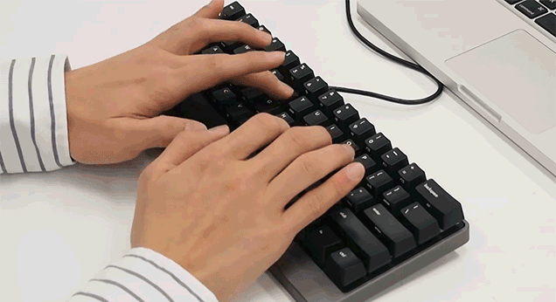
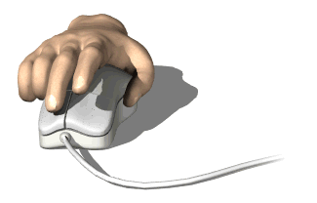
ইনপুট ডিভাইস
ইনপুট (Input) শব্দের অর্থ প্রবেশ করানো আর ডিভাইস (Device) শব্দের অর্থ যন্ত্র।

Slide 9
চিত্রটি লক্ষ্য কর
কোথায় ক্লিক করে টেলিভিশনটি চলছে?
তাহলে রিমোট হলো ইনপুট ডিভাইস।
রিমোটে ক্লিক করে টেলিভিশনটি চলছে।

Slide 10
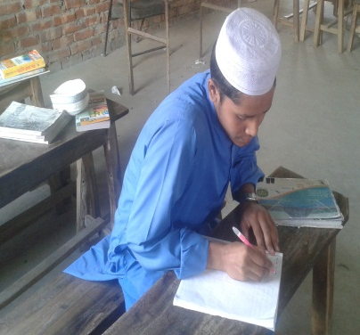
একক কাজ
ইনপুট ডিভাইস কী?

Slide 11
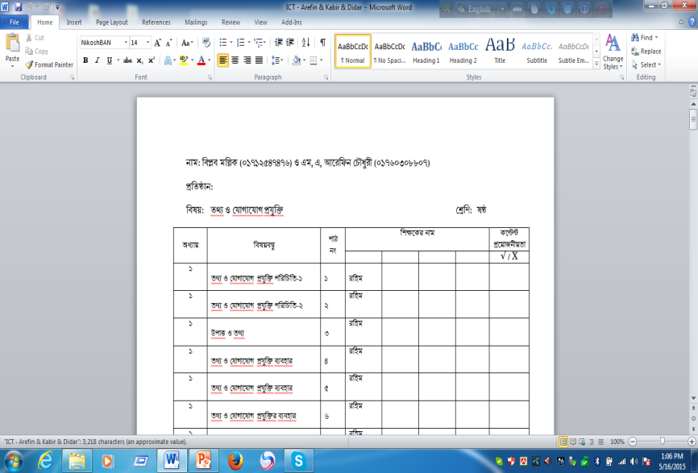
কী-বোর্ড
Ami banglay gan gai.
আমি বাংলায় গান গাই।
কম্পিউটারে ইনপুট দেওয়ার প্রধান যন্ত্র হলো কী বোর্ড। কী বোর্ডের বোতাম চেপে যন্ত্রগুলোকে এ নির্দেশনা দিতে হয়।

Slide 12
মাউস
মাউসের সাধারণত দুটি বাটন ও একটি স্ক্রল চক্র থাকে ।
এটি দেখতে ইঁদুরের মতো।

Slide 13
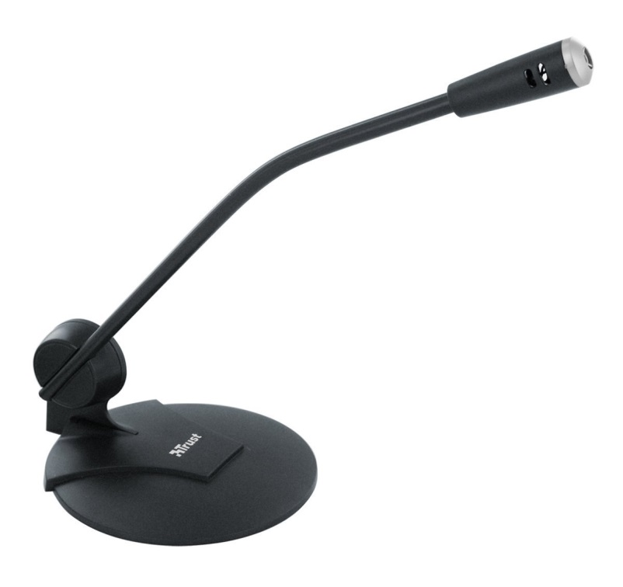
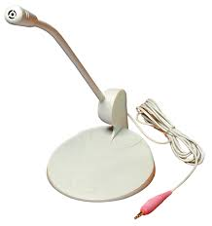
মাইক্রোফোন
গান বা যে কোনো ধরনের শব্দ মাইক্রোফোনের মাধ্যমে কম্পিউটারে প্রবেশ করানো যায়।

Slide 14
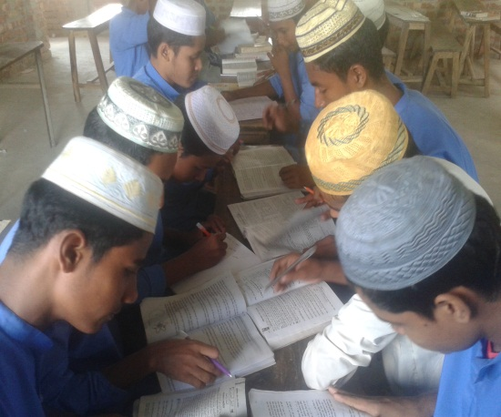
দলগত কাজ
এখানে উল্লেখ করা হয়নি এমন কতকগুলো ডিভাইস যেগুলোর কী-বোর্ড আছে সেগুলোর নাম লিখে উপস্থাপন কর।

Slide 15
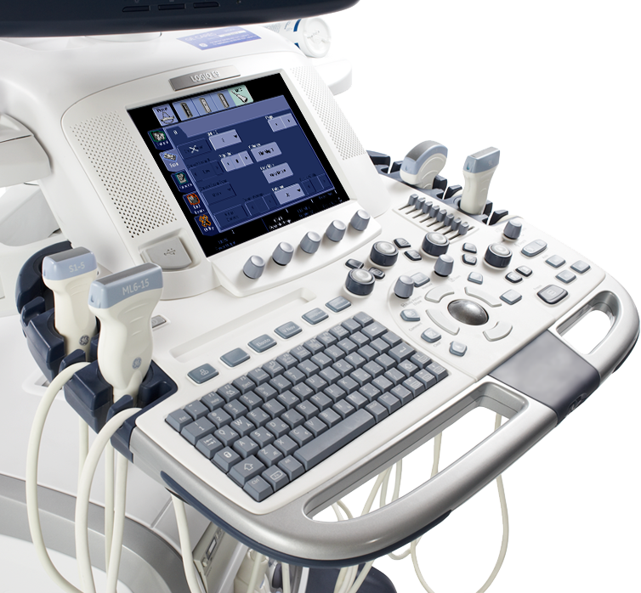
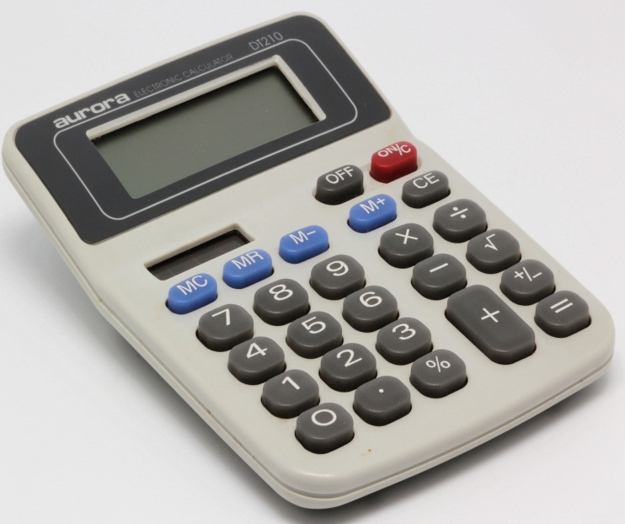
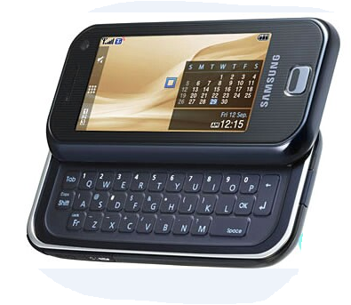
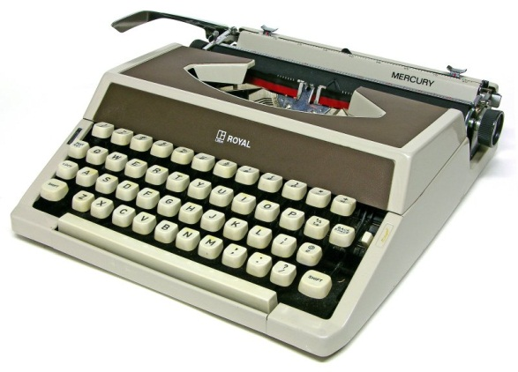
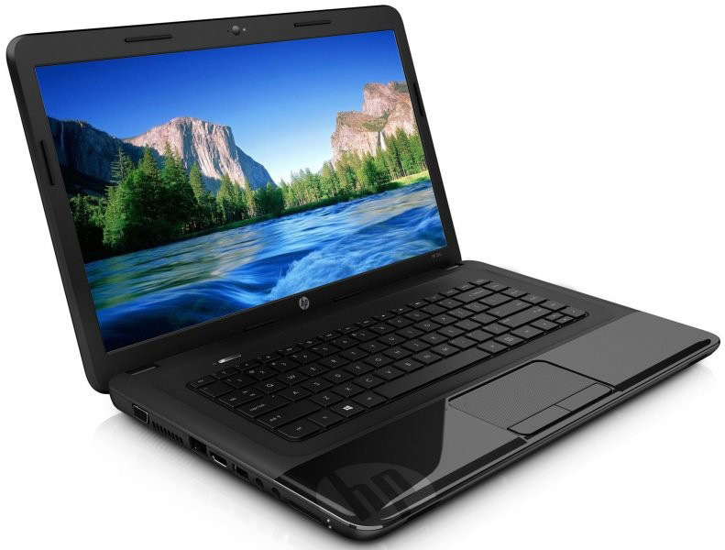
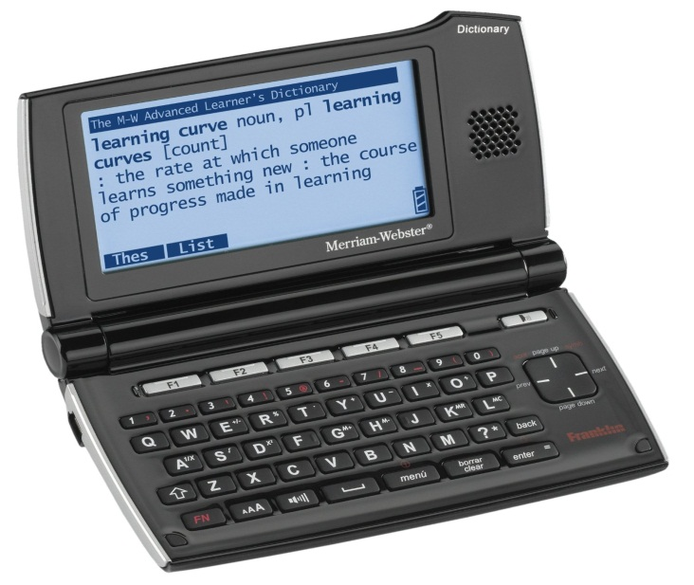
এসো উত্তর মিলিয়ে দেখিঃ

Slide 16
মূল্যায়ন
×আবার চেষ্টা কর
√ উত্তর সঠিক হয়েছে
১। ইনপুট (Input) শব্দের অর্থ কি?
(ক) প্রদর্শন করা
(খ) বাহির করা
(গ) প্রবেশ করানো
(ঘ) ফলাফল দেখানো
২। ইঁদুরের সাথে তুলনা করা হয় কোন ডিভাইসকে?
(ক) মাউস
(খ) কীবোর্ড
(গ) মাইক্রোফোন
(ঘ) প্রিন্টার

Slide 17
√ উত্তর সঠিক হয়েছে
মূল্যায়ন
× আবার চেষ্টা কর
3। যে কোন শব্দ কম্পিউটারে পাঠানোর জন্য কোনটি ব্যবহার করা হয়?
(ক) কীবোর্ড
(খ) মাউস
(গ) মাইক্রোফোন
(ঘ) মনিটর
4। সচরাচর কোনটির সাহায্যে ডাটা ইনপুট দিতে হয়?
i. কী-বোর্ড
ii. মাউস
iii. স্কানার
নিচের কোনটি সঠিক?
(ক) i ও ii
(খ) i ও iii
(গ) ii ও iii
(ঘ) i, ii ও iii

Slide 18
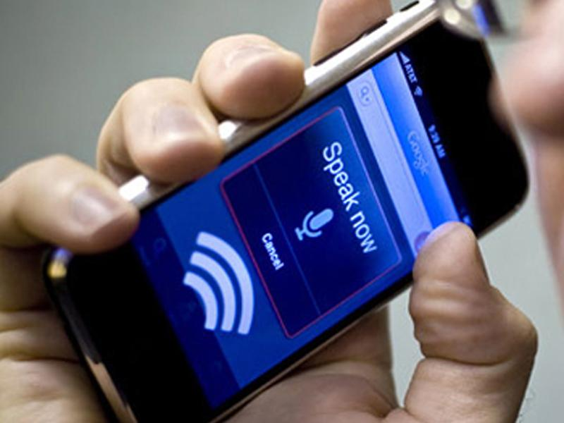
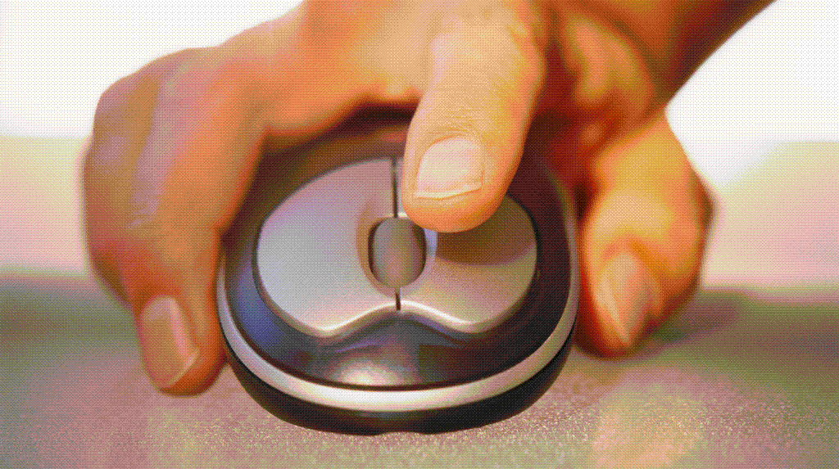
নতুন শিখলাম
স্ক্রল চক্র (হুইল)
আইকন
ভয়েস রিকগনিশন
মাইক্রোফোন
সাধারণত নির্দিষ্ট প্রোগ্রামের চিহ্নের (আইকোনের) উপর মাউসের বামদিকের
বাটন একবার ক্লিক করলে প্রোগ্রামটি নির্বাচিত হয়।
স্ক্রল চক্র (হুইল)

Slide 19
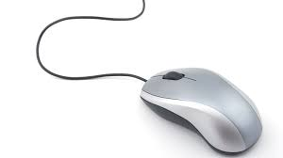
বাড়ির কাজ
তোমার পরিবারের কে কোন ধরনের ইনপুট ডিভাইস ব্যবহার করে তার একটি তালিকা তৈরি কর।

